Slide 1
بسم الله الرحمن الرحيم
استفاده از اطلاعات

Slide 2
اطلاعات یکی از اساسی ترین اجزای سیستم های استاندارد و کیفیت است.
به منظور حرکت در جهت بهبود در کیفیت، سازمان ها نیاز به اطلاعات خوب دارند. داده های خوب برای:
برنامه ریزی
محاسبه دستمزد
اجرا
مدیریت
ارزیابی خدمات
ضروری هستند.

Slide 3
Clinical indicators
تعريف:
ابزاري است كه اطلاعات را در اختيار ما قرار مي دهد.
فاكتوريا متغير كمي يا كيفي است كه يك ابزار ساده وقابل اطميناني را براي اندازه گيري عملكرد، تغييرا ت در مداخله ، ارزيابي عملكردهاي توسعه اي فراهم مي كند.
يك متغير مي باشد كه هدف آن اندازه گيري تغييرات در يك پديده يا فرايند مي باشد.
توصيفي از اهداف پروژه برحسب كميت، كيفيت، گروه هدف، زمان ومكان مي باشد.

Slide 4
بنابراين شاخص يك جزء جدايي ناپذير“ سيستم پاسخگو“ مي باشد.

Slide 5
انواع شاخص
شاخص هاي rate- based
شاخص هاي ورودي
شاخص هاي فرايندي
شاخص هاي برون دادي
شاخص هاي پيامدي

Slide 6
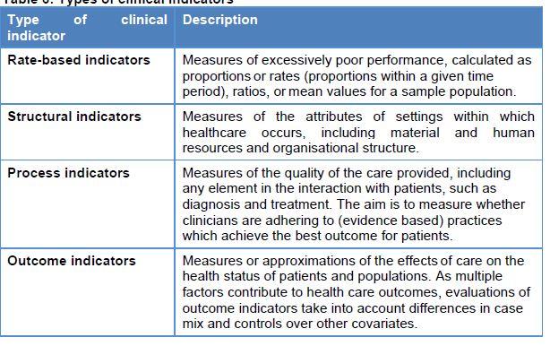

Slide 7
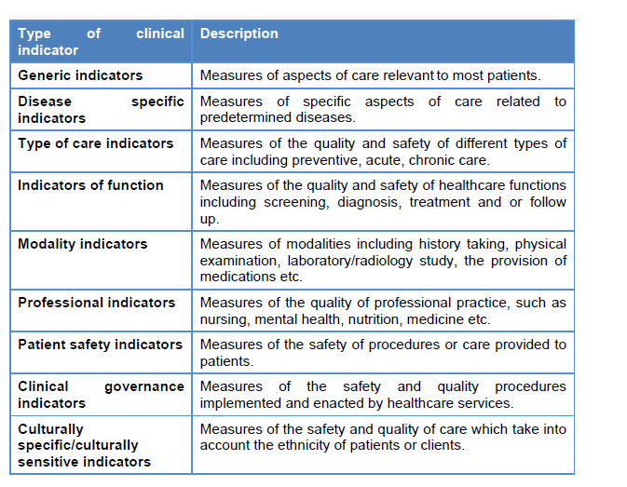

Slide 8
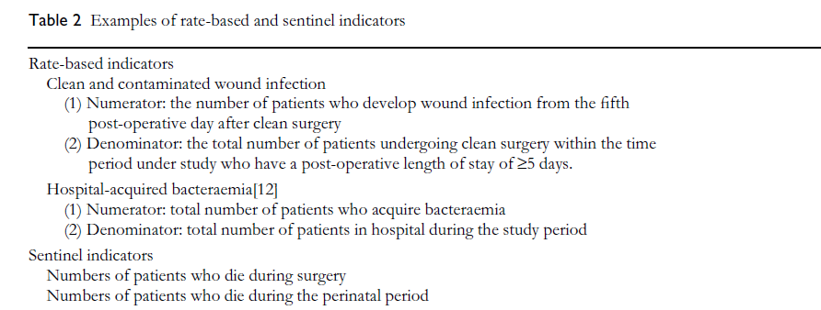

Slide 9
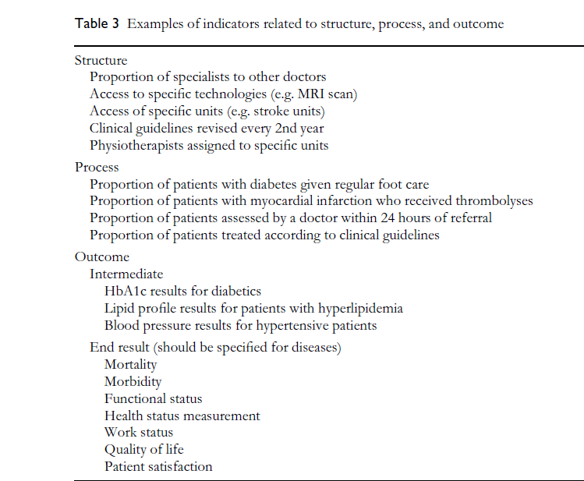

Slide 10
اهداف استفاده ازشاخص هاي باليني
1- مستند كردن كيفيت خدمات
2- محك زني (benchmarcking)
3-مقايسه در طول زمان
4- قضاوت در مورد خدمات
5- تعيين اولويت ها
6- حمايتي جهت پاسخگويي
7-اعتبار بخشي
8- حمايت از ارتقاء كيفي
9-حمايت از بيماران براي انتخاب درمانگر

Slide 11
مراحل توليد شاخص
1-انتخاب بيماران، فرايند مراقبت يا موضوع باليني(انتخاب موضوع)
2-ايجاد تيم
3- جستجوي مقالات وشواهد ترجيحاً گايدلاين ها
4- انتخاب شاخص هاي باليني و استانداردها
5- تعريف مختصات اندازه گيري
6-اجرا (operationalisation)
7-گزارش
8- استفاده براي ارتقاء كيفيت

Slide 12
قدم اول: انتخاب موضوع
كريتريا:
1-با اهميت است ومشكل در اين زمينه وجود دارد(مراقبت زير حد مطلوب، نداشتن ايمني، شكايات، هزينه، افزايش انتظار بيماران و...)
2-جزء اهداف مهم سازمان، كشورو...
3-حجم بالا
4-در دسترس بودن شواهد كافي
5- سهولت
6- فرصتي را براي مداخلات كلينيكي فراهم كند.

Slide 13
قدم دوم: تشكيل تيم
1- انتخاب افراد
2-ساماندهي وتقسيم وظايف

Slide 14
قدم سوم: جستجوي مقالات وشواهد ترجيحاً گايدلاين ها
1- تهيه اسناد از مقالات علمي براي ايجاد شاخص هاي مورد انتخاب
2- اجماع در مورد اطلاعات وعملكرد جستجو شده

Slide 15
قدم چهارم- انتخاب شاخص هاي باليني و استانداردها
1-اختصاصي بودن: استخراج توصيه ها از گايدلاين هاي مبتني بر شواهد
2- اولويت بندي : انتخاب در يك گروه متخصصين وبراساس كارايي، قابل اندازه گيري وقابليت ارتقاء(SMART)

Slide 16
قدم پنجم: تعريف مختصات اندازه گيري
1- تعريف شاخص هاواستانداردها
2-تعيين جمعيت هدف
3-تعيين كرايترياي ورود وخروج
4- تعيين فاكتورهاي مخدوش كننده و استراتژي risk adjustment
5- اجماع و شيوه دسته بندي

Slide 17
قدم ششم: اجرا (operationalisation)
1- تعيين منبع داده
2- پيش بيني يك روش جمع آوري داده توسط افراد تعليم ديده
3-ايجاد يك برنامه اجرا
4- تعيين صحت وقابليت اطمينان
5- تطبيق شاخص ها(adjust)

Slide 18
قدم هفتم: گزارش
1- تحليل آماري، tabulationو ارائه داده ها
2- تصصيح متغيرهاي اقتصادي- اجتماعي و...
3- توضيح واضح نتايج

Slide 19
قدم هشتم: استفاده براي ارتقاء كيفيت
1- ارائه بازخورد به منظور مقايسه هاي دروني، خارجي ومقايسه با استاندارد
2- تحليل وبحث در مورد شاخص هاي باليني نامطلوب
3- آناليزفاكتورهاي كاهنده وافزاينده مراقبت هاي مطلوب
4-طراحي براي ارتقاء و اجراي استراتژي ها
5-پايش شاخص ها به منظور اندازه گيري اثرات و حفظ وضعيت مطلوب

Slide 20
خصوصيات يك شاخص ايده ال
1- شاخص براساس تعريف موافقت شده بنا نهاده شود وجامع باشد.
2-حساس واختصاصي باشد.
3-دقيق وقابل اطمينان باشد.
4-تمايز كننده باشد.
5-براي استفاده كنندگان كاملا واضح باشد(مثلاً اگر براي كلينيسين ها باشد، مناسب ومربوط به آنها باشد.)
6-امكان مقايسه مفيد را ايجادكند.
7-مبتني برشواهد باشد.

Slide 21
شاخص های ساختاری
از شاخص های ساختاری آن هایی که تغییراتی در فرایند یا پیامد یک مراقبت را باعث می شوند، مطلوب ترند مانندسنجه هایی که بر خصوصیات بیمارستان یا ارائه دهندگان خدمت تاکید می کنند.
تعداد تخت های بستری
نسبت پرستار به تخت
تعدادپزشکان متخصص
ضریب اشغال تخت
....

Slide 22
شاخص های فرایندی
شاخص های فرایندی مفیدند وقتی که
ارتقا کیفیت هدف فرایند اندازه گیری باشد
زمان کم است.
عملکرد تعدادکمی از ارائه کنندگان خدمت مد نظر باشد
وقتی که ابزار تطبیق وطبقه بندی کردن موجود نباشد.
داده های فرایندی به راحتی تفسیر می شود ونسبت به تفاوت های کمتر حساس تر است. به طور مثال یک شاخص فرایندی که مشخص کند آیا بیماران سکته مغزی داروی درست مصرف می کنند بهتر قابل اندازه گیری است تا اندازه گیری مرگ ومیر سی روزه این بیماران.

Slide 23
شاخص های پیامد
شاخص های پیامدی در موارد زیر مفیدند
پیامد هایی که می تواندتحت تاثیر مراقبت سلامتی باشد
زمان طولانی مدنظر باشد
عملکرد کل سیستم مدنظر باشد
حجم زیادی از موارد قابل دسترس باشد
به طور خلاصه شاخص های پیامدی در مواردی که مفید است که مراقبت هایی که به وسیله تعداد زیادی ارائه کننده خدمت در طی مدت زمان طولانی ارائه شود یا به منظور تعیین مشکل در اجرای یک فرایند باشد. پس جمع آوری داده های استانداردو تطبیق خطربرای داده های پیامدی بسیار اهمیت دارد. به طور مثال یک مرکز درمان سرطان برای بررسی موارد بقا سرطان مناسب تر از یک بیمارستان عمومی است. فراوانی یک حادثه در جمعیت هم مفید بودن یک شاخص مهم است.

Slide 24
انتخاب شاخص ها
سیاست گزاران وقانون گزاران معمولاً به اطلاعات پیامدی نیاز دارند
در حالی که پرسنل دخیل در برنامه ریزی معمولاً به جزییات ساختاری، فرایندی، برون دادی نیز نیاز دارند.
برای هر شاخص داده های پایه بایستی جمع آوری شوندتا پیشرفت به مرور زمان مشخص شود.
مقایسه شاخص های واقعی با اهداف برای تصمیم گیرندگان این فرصت را فراهم می آوردکه پیشرفت برنامه ها و سیاست ها راازیابی کنند.
پس مسئولیت جمع آوری داده ها برای محاسبه شاخص ها به فرد یا افرادی داده شود تا از جمع آوری منظم آنها اطمینان حاصل شود.

